Slide 1
第三篇
消费者行为理论

Slide 2
主要内容(教材第七章、第二十一章)
第一节 消费者行为目标及效用
第二节 基数效用论 — 边际效用分析
第三节 序数效用论 — 无差异曲线分析

Slide 3
学习目的和要求
理解消费者行为规律
掌握消费选择原则
掌握边际分析法和无差异曲线分析法
知道需求曲线背后的决定因素

Slide 4
第一节 消费者行为与效用
一、消费者行为目标
二、效用及其度量

Slide 5
一、消费者行为目标
消费者行为的目标：选择自己最偏好的消费品组合，最大化自己的幸福。
欲望是消费行为的出发点；效用的获得是消费行为的终点。幸福最大化也就是效用最大化。
萨缪尔森提出的幸福方程式：
幸福=效用/欲望

Slide 6
二、效用及其度量
1、效用的概念：是指消费者在消费商品时所感受到的满足程度。
理解概念时，注意三点：
①效用完全是消费者的一种主观心理感受，有大小、正负之分（满足程度高，效用大）；
②效用因时因地而异；
③效用不同于使用价值。(效用是消费者对使用价值的主观评价，没有使用价值就谈不上效用，但对使用价值的主观评价往往因人而异。）

Slide 7
二、效用及其度量
2、效用的度量（两种度量方法）
基数效用（cardinal utility）：
效用的大小可以用基数（1，2，3，……）来表示，可以计量并加总求和。基数效用论采用的是边际效用分析法。
序数效用（ordinal utility）：
效用作为一种心理现象无法计量，也不能加总求和，只能表示出满足程度的高低与顺序，效用只能用序数（第一，第二，第三，……）来表示。序数效用论采用的是无差异曲线分析法。

Slide 8
第二节 基数效用论 — 边际效用分析
一、总效用和边际效用
二、边际效用递减规律
三、消费者均衡
四、需求曲线的推导
五、消费者剩余

Slide 9
一、总效用和边际效用
总效用[Total Utility，TU]：
消费者在一定的时间内从一定数量的商品的消费中所得到的总的满足。
TU=f(Q)
边际效用[Marginal Utility，MU]：
消费者在一定的时间内每增加一个单位的商品的消费所得到的效用量的增加量。
⬇TU(Q)
⬇Q
Lim
⬇Q→0
⬇TU(Q)
⬇Q
dTU(Q)
dQ
MU＝
＝
＝

Slide 10
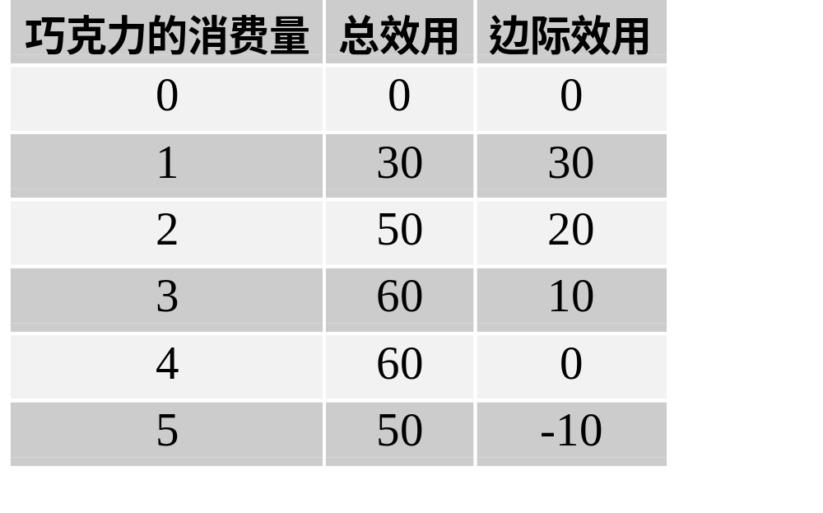
总效用与边际效用的关系表
说明：
1、边际效用可以反映每一块巧克力的效用。
2、一定数量商品的总效用是每一商品的边际效用之和。

Slide 11
总效用TU与边际效用MU的曲线图
1、总效用先递增，后递减；
边际效用递减。
2、当MU > 0, TU↑ ;
当MU < 0, TU↓ ;
3、当MU = 0, TU最高点，
处于↑ 、↓的拐点。
TU
TU
Q
MU
MU
Q

Slide 12
二、边际效用递减规律
在一定时间内，在其他商品的消费数量保持不变的条件下，随着消费者对某种物品的消费量的增加，消费者从该物品连续增加的每一消费单位中所得到的效用增量即边际效用是递减的。（先验性规律）
解释：
生理、心理的原因（兴奋度递减）；
物品用途的多样性（按重要性分等级）
MU
P’
Q

Slide 13
问题：
200多年前，亚当 • 斯密在《国富论》中提出“价值悖论”：
没有什么能比水更有用，然而水很少能交换到任何东西。相反，钻石几乎没有任何价值，但却经常可以交换到大量的其他物品。为什么？

Slide 14
三、消费者均衡
1、消费者均衡
消费者在收入和商品价格既定的前提下消费物品实现了满足最大（效用最大）而不再改变其支出方式的最佳消费境界。
假设前提：
(1)消费者的偏好既定；
(2)消费者的收入既定;
(3)物品和劳务的价格既定；
(4)理智的消费者——追求效用最大化。

Slide 15
2、消费者均衡的条件（效用最大化条件）
当消费者用于购买每一种商品的最后一元钱所得到的边际效用相等时，所获得的效用最大。

Slide 16
假定：消费者用既定的收入I购买n种商品， P1，P2，…，Pn分别为n种商品的既定价格， λ为单位货币的边际效用，以X1 ，X2 …，Xn分别表示n种商品的数量，则：
P1X1 +P2 X2 +… +Pn Xn = I（约束条件）
MU1
P1
MU2
P2
MUn
Pn
=
=…=
=λ
（均衡条件）

Slide 17
3、均衡的例证
某消费者的边际效用表
Q | 1 | 2 | 3 | 4 | 5 | 6 | 7 | 8
MU1 | 11 | 10 | 9 | 8 | 7 | 6 | 5 | 4
MU2 | 19 | 17 | 15 | 13 | 12 | 10 | 8 | 6
I=8； P1=1， P2=1
该消费者的购买行为？
P1X1 +P2 X2=12+ 16 = 8
MUX1/P1 =MUX2/P2 =10/1=10
TU =107

Slide 18
四、需求曲线的推导
需求曲线的意义:
需求价格是购买者对一定量的某种商品愿意支付的最高价格。
基数效用论者认为，商品的需求价格取决于商品的边际效用。如果某一单位的某种商品的边际效用越大，则消费者为购买这一单位的该种商品所愿意支付的最高价格就越高，反之亦然。
需求曲线向右下方倾斜是因为边际效用递减规律的作用（随着消费者对某一种商品消费量的连续增加，该商品的边际效用是递减的，相应地，消费者为购买这种商品所愿意支付的最高价格即需求价格也是越来越低的）。

Slide 19
需求曲线的推导
果汁需求量、边际效用与价格表
每天果汁的消费量Q
边际效用MU
价格P
1
2
3
4
5
6
7
30
20
10
5
3
2
0
15
10
5
2.5
1.5
1
0

Slide 20
将表中的数字用坐标图表示出来，便推导出该消费者对这种商品的需求曲线。与边际效用曲线的形状非常相似。
MU
30
20
10
MU
O
1
2
3
4
5
6
7
Q
Ⅰ 边际效用曲线
P
15
10
5
D
O
1
2
3
4
5
6
7
Q
Ⅱ 需求曲线
图 从边际效用曲线推导个人需求曲线

Slide 21
从个人需求曲线到市场需求曲线
A的需求曲线
B的需求曲线
C的需求曲线
市场需求曲线
P₂
P₁
Q_{A}
Q_{B}
Q_{C}
Q_{市场}= Q_{A}+Q_{B}+ Q_{C}
假设市场上只有A、B、C三人

Slide 22
五、消费者剩余
消费者剩余是消费者在购买一定数量的某种商品时愿意支付的最高总价格和实际支付的总价格之间的差额。
消费者剩余可以用消费者需求曲线以下、市场价格线之上的面积来表示。

Slide 23
例如：有四个消费者都想买联想牌笔记本电脑。但是，他们愿意支付的价格是有差异的，假设甲最高愿意出9000元的价格买联想电脑；乙愿意出8700元；丙愿意出8300元；丁只愿意出8000元。

Slide 24
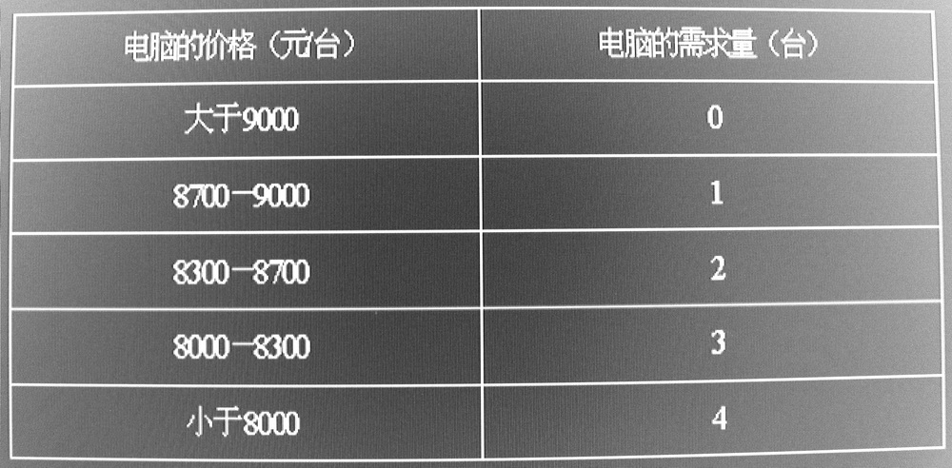
买者的需求表

Slide 25
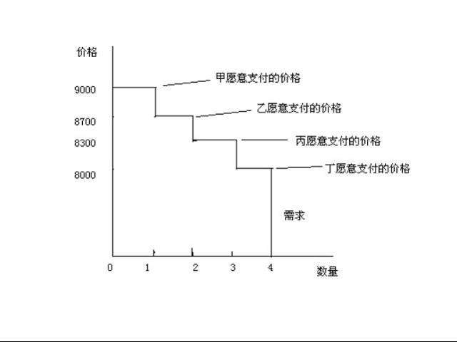
联想电脑的需求曲线
注意需求曲线与买者支付意愿之间的关系：在任何一种数量时，需求曲线给出的价格表示边际消费者的支付意愿，边际消费者就是如果价格再提高一点首先离开的消费者。例如，需求量是4台时，8000元是丁（边际买者）愿意支付的价格，需求量是3台时，8300元是丙（边际买者）愿意支付的价格。

Slide 26
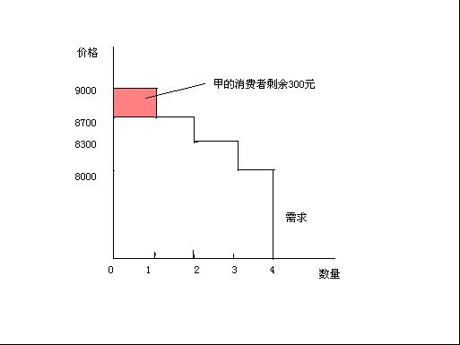
用需求曲线衡量消费者剩余
（1）价格等于8700元时

Slide 27
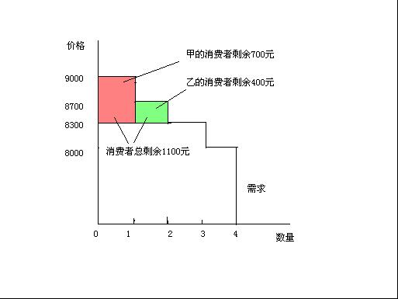
用需求曲线衡量消费者剩余
（2）价格等于8300元时

Slide 28
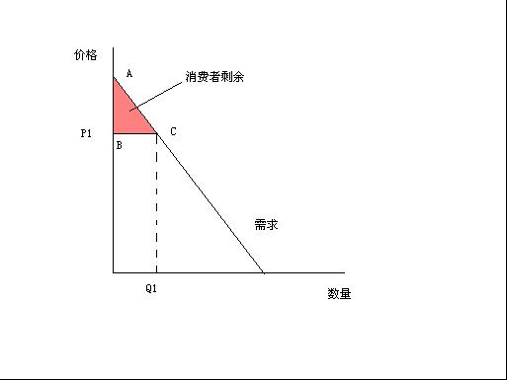
需求曲线以下和价格以上面积就是市场的消费者剩余：原因是需求曲线衡量了消费者对物品的支付意愿，即他们愿意对此物品的支付的价格。这种支付意愿与市场价格之间的差额是每个消费者的消费者剩余。因此，需求曲线以下和价格以上的总面积是一种物品市场上所有消费者的消费者剩余之和。

Slide 29
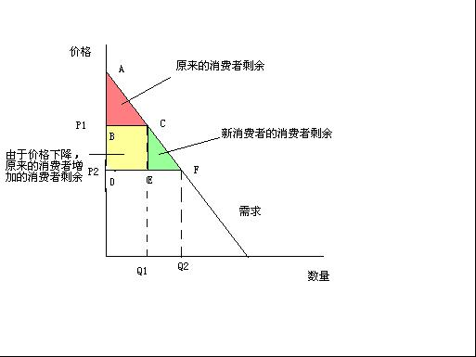
价格如何影响消费者剩余？
消费者剩余的这种增加是由两部分组成的：第一，那些原来就愿意在较高价位P1购买Q1数量商品的消费者由于现在支付的少了而状况变好，增加的福利等于矩形BCED的面积。第二，由于价格降低，一些新买者进入市场，市场需求量从Q1增加至Q2，这些新买者的消费者剩余是三角形CEF的面积。

Slide 30
消费者剩余是消费者的
主观心理评价，它反映
消费者通过购买和消费
商品所感受到的状态的
改善。因此，消费者剩
余通常被用来度量和分
析社会福利问题。
P
A
价格为P₀时的消费者剩余
从P₀到P₁时消费者剩余的变化
P₀
E
P₁
E'
D
O
Q₀
Q₁
Q
图 消费者剩余

Slide 31
第三节 序数效用论 — 无差异曲线分析法
一、消费者偏好
二、无差异曲线
三、预算线
四、消费者均衡
五、需求曲线的推导
六、替代效应及收入效应

Slide 32
一、消费者偏好及其假设
序数效用论者认为，商品给消费者带来的效用大小可用顺序或等级来表示。为此提出了消费者偏好的概念。
消费者偏好的概念：
指消费者根据自己的意愿，对可能消费的各种商品组合的喜爱程度。

Slide 33
消费者偏好的三个假设：
同样两种商品的不同组合方式：
A(X1,X2),B(X1,X2),C(X1,X2)等
①偏好的完全性：指消费者总是可以比较和排列所给出的不同商品组合。
要么A>B，要么A<B，要么A=B。
②偏好的可传递性：保证了消费者偏好的一致性，因而也是理性的。
如果A>B，且B>C，那么A>C。
③偏好的非饱和性：消费者对每一种商品的消费都没有达到饱和点，总是认为数量多比数量少好。
如果A(X1)=B(X1)，且A(X2)> B(X2)，那么A>B。

Slide 34
二、无差异曲线
1、无差异曲线的定义
无差异曲线：是表示能给消费者带来同等程度满足的两种商品的不同数量的所有组合，又称等效用线。
表：某消费者的无差异消费组合
右表所示，每种组合包含有不同的商品X和商品Y的消费量，假定对该消费者提供的效用或满足程度一样。
商品组合
商品X数量
商品Y数量
A
B
C
D
E
F
1
2
3
4
5
6
19
14
10
7
5
4

Slide 35
将表中各种组合点连接起来，就是一条无差异曲线，如图右所示。在曲线U上，A、B、C、D、E、F等点虽然代表着商品X和商品Y的不同组合，但在该消费者看来，这些不同的商品组合都能给他带来同样的效用。
Y
21
A
18
15
B
12
C
9
D
6
E
F
3
U
O
1
2
3
4
5
6
X
图 某消费者的无差异曲线

Slide 36
实际上，我们可以在同一个坐标图上，根据消费者的偏好，画出一系列代表不同效用水平的无差异曲线，这具有一系列无差异曲线的图被称为无差异曲线图。
Y
U3
U₂
U₁
O
X
图： 同一消费者不同的无差异曲线

Slide 37
2、无差异曲线的特性
①无差异曲线向右下方倾斜，其斜率为负。
②对较高的无差异曲线的偏好大于较低的无差异曲线 。
③任何两条无差异曲线
不能相交。
④无差异曲线通常都
凸向原点，这是由边际替
代率递减规律所决定的。
Y
B
A
U₁
C
U₂
O
X
图： 同一消费者的无差异曲线不能相交

Slide 38
3、边际替代率MRS
边际替代率：在维持效用水平不变的前提下，消费者增加一单位某种商品的消费数量时所必须放弃的另一种商品的消费数量。用公式表示就是：
Y
斜率的绝对值＝ΔY/ΔX
＝边际替代率
ΔY
ΔY
ΔX
MRS_{XY}＝－
ΔX
U
O
X
图：边际替代率与无差异曲线的斜率

Slide 39
消费者拥有越来越多的商品X时，增加的一单位商品X使他获得效用就越来越低；而当他拥有的商品Y越来越少时，减少的一单位商品Y使他减少的效用却越来越高。于是，消费者就越来越倾向于用更多的商品X去替代商品Y，这就是边际替代率递减规律。
Y（鞋）
6
5
A
4
3
B
2
C
U
1
O
1
2
3
4
5
6
X（衣服）
图：边际替代率递减规律

Slide 40
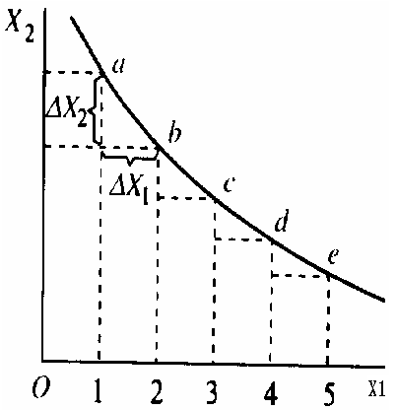
边际替代率递减规律：在维持满足程度不变的前提下，人们为了得到一单位某种商品而愿意减少的另一种商品的单位数量是递减的。

Slide 41
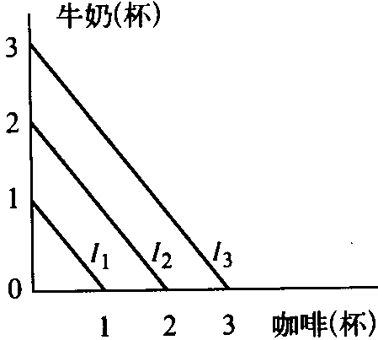
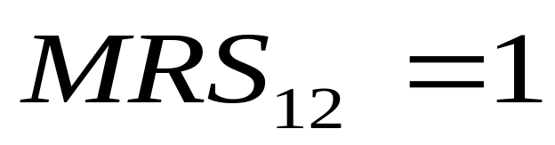
4、无差异曲线的特殊形状
完全替代品：两商品之间的替代比例是固定不变的。

Slide 42
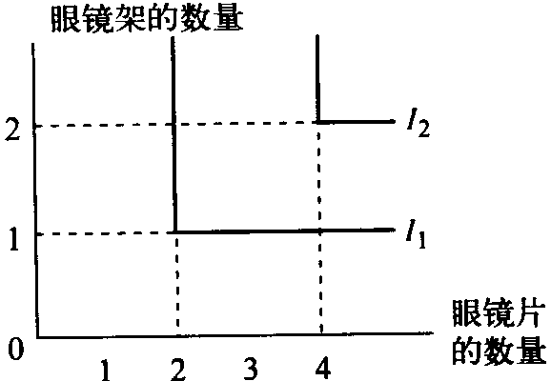
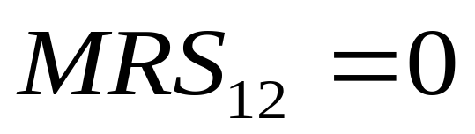
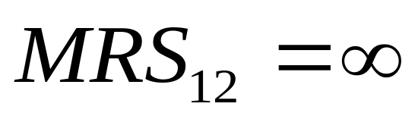
完全互补品：两商品须按固定不变的比例同时被使用。
水平部分：
垂直部分：

Slide 43
三、预算约束
1、预算约束概念
指在各种商品价格既定的前提下，消费者现有的货币收入能够购买的各种商品的组合。
PXX1＋PYY1≤I
2、预算线
又称为消费可能线，是消费者花掉其全部收入所能够买到的商品的各种组合。
PXX1＋PYY1＝I

Slide 44

图. 消费者的预算约束线
百事可乐
数量
I＝1000
B
500
E
C
250
D
消费者的
预算约束线
A
0
50
100
比萨饼数量

Slide 45
3、预算线的变动：
假定：收入I，X商品和Y商品的价格为P_{X}、P_{Y}
Y
A₂
A
A₁
X
O
B₁
B
B₂
其他条件不变时，若I增加，则消费者预算线将从AB变为A₂B₂。
其他条件不变时，若P_{X}上涨，则消费者预算线将从AB变为AB₁。
其他条件不变时，若P_{Y}上涨，则消费者预算线将从AB变为A₁B。

Slide 46
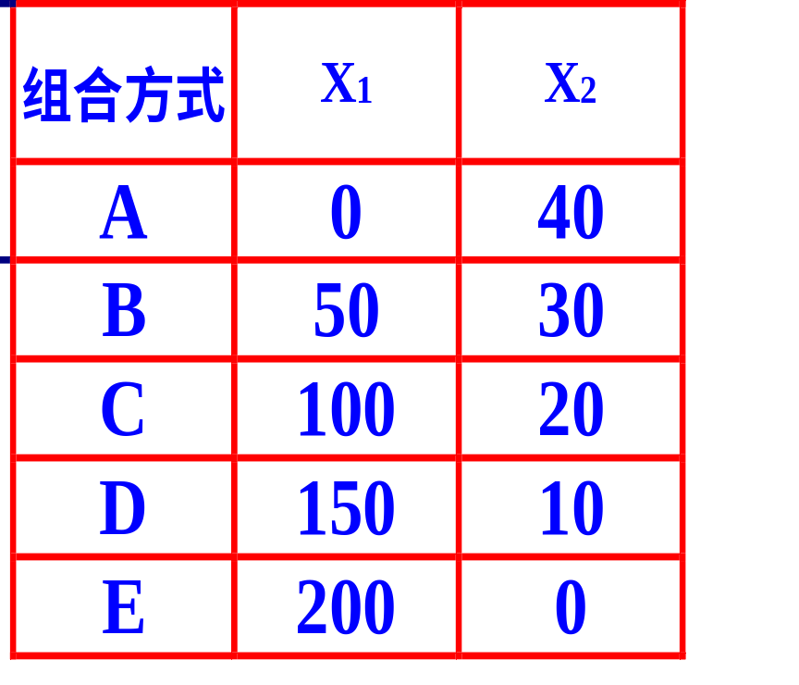
预算线
400元的消费可能性组合
X2
I=400元
Px1=2元/公斤
Px2=10元/公斤
A
40
B
30
C
20
D
10
E
0
50
100
150
200
X1

Slide 47
X2
收入变动对预算线的影响
50
I=400元
I=500元
40
I=300元
Px1=2元/公斤
30
Px2=10元/公斤
20
10
0
50
100
150
200
250
X1

Slide 48
X2
价格变动对预算线的影响(1)
50
I=400元
Px2=10元/公斤
40
Px1=2元/公斤
Px1=1.6元/公斤
30
Px1=4元/公斤
20
10
0
50
100
150
200
250
X1

Slide 49
X2
价格变动对预算线的影响(2)
50
I=400元
Px1=2元/公斤
40
Px2=10元/公斤
Px2=8元/公斤
30
Px2=20元/公斤
20
10
0
50
100
150
200
250
X1

Slide 50

四、消费者均衡分析
最优购买行为必须符合两个条件：
①最优的商品购买组合必须是消费者最偏好的商品组合；
②最优的商品购买组合必须位于给定的预算线上。

Slide 51
1、消费者均衡的图形表示
在一张无差异曲线图上，一条既定的预算线可以和许多条无差异曲线相交，但只能和一条无差异曲线相切，这条无差异曲线就是该消费者的预算线所能达到或接触到的最高的无差异曲线。
Y
I
A
C
F
E
U₂
D
B
U₀
U₁
O
X
图：消费者均衡

Slide 52
2、消费者均衡的数学表示
在均衡时，无差异曲线的斜率等于预算线的斜率，预算线的斜率等于－P_{X}/P_{Y}，无差异曲线的斜率等于－ MRS_{XY}，所以，消费者均衡的条件可以表述为：
P_{X}
MRS_{XY}＝
P_{Y}
消费者选择的两种物品组合要使边际替代率等于相对价格。

Slide 53
五、收入变化对消费者均衡的影响
⒈收入－消费曲线
在其他条件不变时（包括商品的价格保持不变），货币收入的增减并不影响预算线的斜率，只是使预算线的截距增大或缩小。预算约束线移动后与一组无差异曲线中的某一条再相切于某一点，这一点就是新的消费者最优选择。这些点的轨迹就是收入－消费曲线。
Y
收入－消费曲线
I₂
I₁
y₂
I₀
C
y₁
B
U₂
y₀
A
U₁
U₀
O
x₀
x₁
x₂
X
图：收入－消费曲线

Slide 54
Y
收入消费曲线和恩格尔曲线
A₂
IC
A₁
E₂
A₀
E₁
E₀
U₂
（a）收入消费曲线
U₁
U₀
O
X
Q_{X0}
Q_{X1}
Q_{X2}
B₀
B₁
B₂
I
c
I₂
I₁
b
I₀
a
（b）恩格尔曲线
X
O
Q_{X0}
Q_{X1}
Q_{X2}

Slide 55
2、恩格尔曲线
恩格尔曲线表示的是消费者在每一收入水平下对某种商品的需求量。与恩格尔曲线的对应的函数关系可写为：
X=f (I)
（其中，I为收入水平，X为某商品的需求量）
I
恩格尔曲线
I₂
C
I₁
B
I₀
A
O
x₀
x₁
x₂
X
图： 商品X的恩格尔曲线

Slide 56
恩格尔曲线的形状取决于特定商品的性质、消费者的偏好以及保持不变的价格水平。
I
I
恩格尔曲线
恩格尔曲线
I₁
B
I₁
B
I₀
A
I₀
A
O
x₀
x₁
X
O
x₀
x₁
X
Ⅰ 生活必需品的的恩格尔曲线
Ⅱ 高档消费品的的恩格尔曲线
图： 不同形状的恩格尔曲线

Slide 57
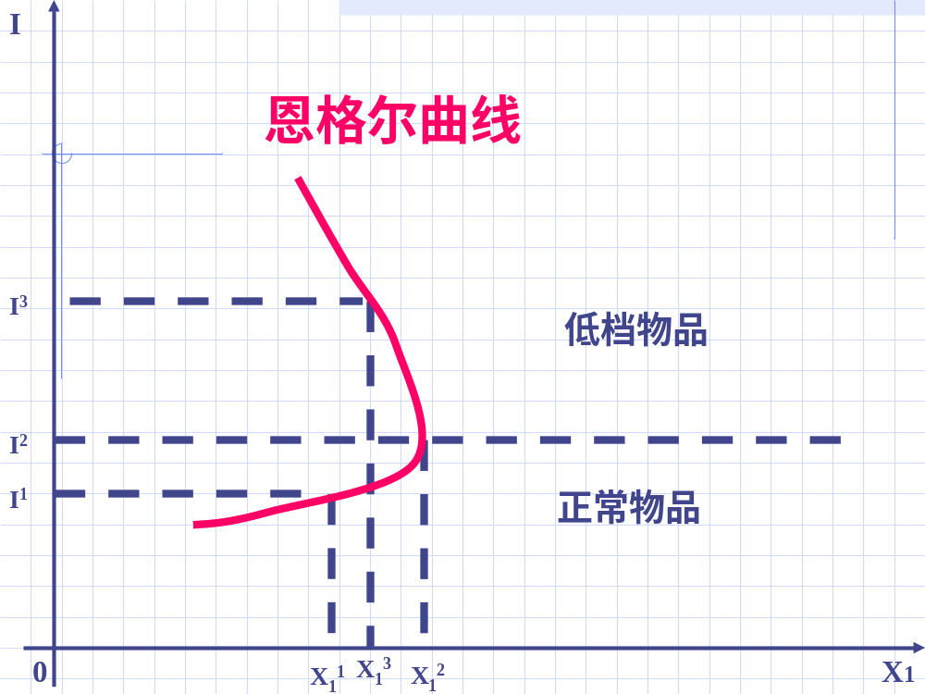
Ⅲ 低档消费品的的恩格尔曲线

Slide 58
恩格尔定律：
一个家庭越穷，家庭收入或家庭总支出中用于购买食物的支出所占比例就越大；随着家庭收入的增加，食物开支所占的比重会越来越小。
恩格尔定律可用恩格尔系数表示：
食物支出
恩格尔系数=
总支出

Slide 59

国际上常常用恩格尔系数来衡量一个国家和地区人民生活水平的状况。它主要表述的是食品支出占总消费支出的比例随收入变化而变化的趋势，揭示了居民收入和食品支出之间的相关关系，说明了经济发展、收入增加对生活消费的影响程度。根据联合国粮农组织提出的标准，恩格尔系数在59%以上为贫困，50-59%为温饱，40-50%为小康，30-40%为富裕，低于30%为最富裕。
因此，恩格尔系数成为反映居民生活水平和判断消费结构层次高低的一个重要指标。恩格尔系数越小，消费结构的层次越高，反之亦然。

Slide 60
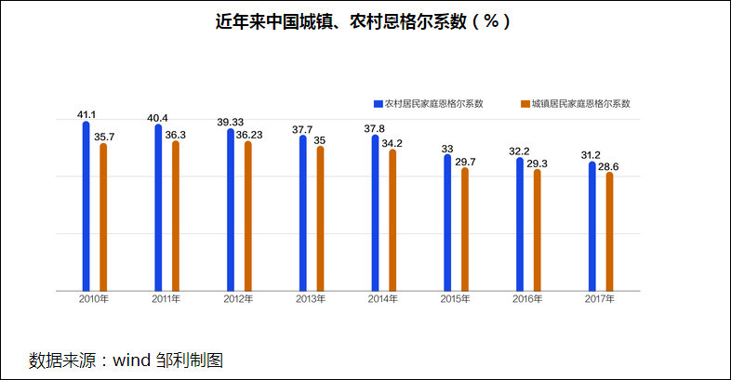

Slide 61
六、价格变化对消费者均衡的影响
1、价格－消费曲线
在其他条件不变时，一种商品价格的变化会使消费者效用最大化的均衡点发生变化，价格－消费曲线是表示消费者的偏好和收入以及其他商品的价格不变的条件下，与某一商品的不同价格水平相联系的消费者效用最大化的均衡点的轨迹。
。
Y
I₀
I₁
I₂
y₀
A
y₁
B
C
价格－消费曲线
y₂
U₁
U₂
U₀
O
x₀
x₁
x₂
X
图：价格－消费曲线

Slide 62
2、消费者的需求曲线
利用价格－消费曲线可以得到与商品X的各种价格水平相对应的商品X的购买量。连接这些不同的价格与购买量的点的轨迹，就是商品X的完整的个人需求曲线。

Slide 63
Y
价格-消费曲线
P
X2
X0
X1
X
B
P2
A
P0
C
P1
消费者需求曲线
0
D
X
X2
X0
X1

Slide 64
七、替代效应和收入效应
一种商品价格的变化会引起需求量的变化，这种变化可分解为替代效应和收入效应。
⒈替代效应与收入效应的含义
①如果商品X的价格下降了，相对于价格未发生变化的商品Y来说更便宜了，这会使消费者增加对商品X的购买而减少对商品Y的购买，即用商品X的消费来代替一部分商品Y的消费，这就是替代效应。
②即使货币收入没有发生变化，商品价格的降低使实际购买能力增强了，从而使消费者达到了更高的效用水平，相当于实际收入提高了，这就是收入效应。
价格变化的总效应可分解为替代效应和收入效应两个部分。

Slide 65
2、正常物品的替代效应与收入效应
正常物品是指需求量与消费者收入水平成同方向变动的商品。对正常品来说，如果该商品的价格下降了，替代效应和收入效应都会使其需求量增加。
Y
I₁
I₀
I₂
A
C
B
U₁
U₀
O
x₀
x₂
x₁
X
替代效应
收入效应
总效应
图：正常物品的替代效应与收入效应

Slide 66
1、原始状态：预算线I0,无差异曲线UO,均衡点A,对X的需求量为X0
2、X价格下降的总效应：X价格下降，导致：新预算曲线I1,新无差异曲线U1，新均衡点B,对X的总需求OX1,总效应X0X1.
Y
I₁
I₀
I₂
A
C
B
U₁
U₀
O
x₀
x₂
x₁
X
替代效应
收入效应
总效应
图：正常物品的替代效应与收入效应

Slide 67
3、总效应中的替代效应：
（1）引入分析工具：补偿预算线
特征：与新预算线I1平行，与旧的无差异曲线UO相切。
作用：剔除总效应中收入效应影响，单独分析替代效应。
（2）替代效应：补偿预算线I2，无差异曲线UO，消费者均衡点C,X的需求量X2,替代效应XOX2.
（3）初始预算线与补偿预算线比较：增加X的购买量，相对减少了Y购买量。
Y
I₁
I₀
I₂
A
C
B
U₁
U₀
O
x₀
x₂
x₁
X
替代效应
收入效应
总效应
图：正常物品的替代效应与收入效应

Slide 68
4、收入效应：剔除替代效应后的收入效应
预算线从I2到I1，无差异曲线U1,均衡点B,收入效应X2X1.
总结：对于正常物品来说，替代效应与价格成反方向的变动，收入效应也与价格成反方向的变动，在它们的共同作用下，总效应必定与价格成反方向变动。
Y
I₁
I₀
I₂
A
C
B
U₁
U₀
O
x₀
x₂
x₁
X
替代效应
收入效应
总效应
图：正常物品的替代效应与收入效应

Slide 69
3、低档商品的替代效应与收入效应
低档物品是指需求量与消费者收入水平成反方向变动的商品。价格下降时，收入效应使低档商品的需求减少，替代效用使低档商品的需求增加，对于一般低档商品（非吉芬商品），价格下降的总效应仍使其需求量增加。
Y
I₁
I₀
B
I₂
A
U₁
C
U₀
O
x₀
x₁
x₂
X
替代效应
收入效应
总效应
图： 低档商品的替代效应与收入效应

Slide 70
1、替代效应
X商品的价格P1下降引起的商品相对价格的变化，使消费者的均衡点A运动到C，相应的需求增加量为X0X2,这是替代效应，它是一个正值。
2、收入效应
P1下降引起的消费者的实际收入水平的变动，使消费者由均衡点C运动到均衡点B,需求量由X2减少到X1,这是收入效应。收入效应X1X2是一个负值，其原因在于：价格P1下降所引起的消费者实际收入水平的提高，会使消费者减少对低档品X的需求量。
Y
I₁
I₀
B
I₂
A
U₁
C
U₀
O
x₀
x₁
x₂
X
替代效应
收入效应
总效应
图： 低档商品的替代效应与收入效应

Slide 71
总结：对于低档品来说，替代效应与价格成反比的变动，收入效应与价格成同方向的变动，而且，在大多数的场合，收入效应的作用小于替代效应的作用，所以，总效应与价格成反方向的变动。
Y
I₁
I₀
B
I₂
A
U₁
C
U₀
O
x₀
x₁
x₂
X
替代效应
收入效应
总效应
图： 低档商品的替代效应与收入效应

Slide 72
4、吉芬商品的替代效应与收入效应
需求量与价格成同方向变化的特殊商品称为吉芬商品，吉芬商品是一种 “劣质商品中的劣质商品”，其需求曲线是向右上方倾斜的。
Y
I₁
B
I₀
I₂
U₁
A
C
U₀
O
x₁
x₀
x₂
X
替代效应
收入效应
（吉芬物品）
总效应
图：吉芬商品的替代效应与收入效应

Slide 73
商品X的价格P1下降前后的的消费者的效用最大化的均衡点分别为A和B点，相应的商品X的需求量的减少量为X0X1,这就是总效应。通过补偿预算线I2可得：X0X2是替代效用，它是一个正值，X1X2是收入效应，它是一个负值。而且，负的收入效应的绝对值大于正的替代效应的绝对值，所以，最后形成的总效应为负值。在图中，A点必定落在B、C两点之间。
Y
I₁
B
I₀
I₂
U₁
A
C
U₀
O
x₁
x₀
x₂
X
替代效应
收入效应
总效应
图：吉芬商品的替代效应与收入效应

Slide 74
总结：吉芬物品是一种特殊的低档物品。作为低档物品，吉芬物品的替代效应与价格成反向的变动，收入效应则与价格成同方向的变动。吉芬物品的特殊性在于：它的收入效应的作用很大，以至于超过了替代效应的作用，从而使得总效应与价格成同方向的变动。这也就是其需求曲线呈现出向右上方倾斜的特殊形状的原因。
Y
I₁
B
I₀
I₂
U₁
A
C
U₀
O
x₁
x₀
x₂
X
替代效应
收入效应
总效应
图：吉芬商品的替代效应与收入效应

Slide 75
5、替代效应、收入效应与价格的关系
表：替代效应、收入效应与价格的关系
商品类别
替代效应与
价格的关系
收入效应与
价格的关系
总效应与
价格的关系
正常商品
反方向变化
反方向变化
反方向变化
非吉芬商品的劣质商品
反方向变化
同方向变化
反方向变化
吉芬商品
反方向变化
同方向变化
同方向变化

Slide 76
小 结
1.效用的含义及其特点
2.基数效用论与序数效用论的区别
3.边际效用的含义及其与总效用之间的关系
4.边际效用递减规律
5.无差异曲线的含义与特征
6.边际替代率及其递减规律
7.预算线的含义与特征
8.消费者均衡的条件
9.价格变动对消费者选择影响的两种效应

Slide 77
问题与应用：
P467: 5、7

